Slide 1

МДОАУ «ЦРР – детский сад № 104
«Золотая рыбка г. Орска»
«Использование инновационных здоровьесберегающих технологий в ДОУ»
Инструктор по физкультуре 1 КК
Рябова Л.И

Slide 2
Актуальность
Проблема сохранения и укрепления здоровья в современном обществе является одной из самых актуальных на сегодняшний день. Особенно остро эта проблема стоит в образовательной области. Дошкольный возраст является решающим в формировании фундамента физического и психического здоровья.
Ведь именно в младшем возрасте идёт интенсивное развитие органов и становление функциональных систем организма, закладываются основные черты характера и личности. Именно на этом этапе важно сформировать у детей базу знаний и практических навыков здорового образа жизни, осознанную потребность в систематических занятиях физической культурой и спортом.

Slide 3
«Забота о здоровье – важнейший труд воспитателя. От жизнерадостности, бодрости детей зависит их духовная жизнь, мировоззрение, умственное развитие, прочность знаний, вера в свои силы»
В.А Сухомлинский

Slide 4
«Здоровьесберегающая технология» - это система мер, включающая взаимосвязь и взаимодействие всех факторов образовательной среды, направленных на сохранение здоровья ребенка на всех этапах его обучения и развития».

Slide 5
Цель здоровьесберегающих образовательных технологий – создать условия для сохранения здоровья, донести до детей необходимые знания по здоровому образу жизни, научить использовать полученные знания в повседневной жизни.

Slide 6
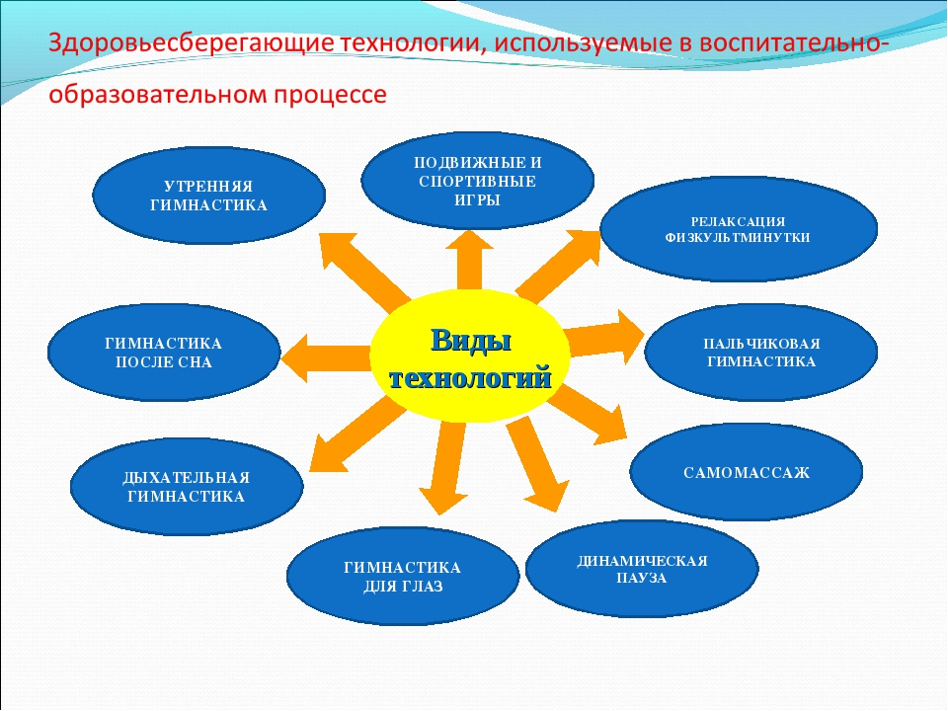

Slide 7
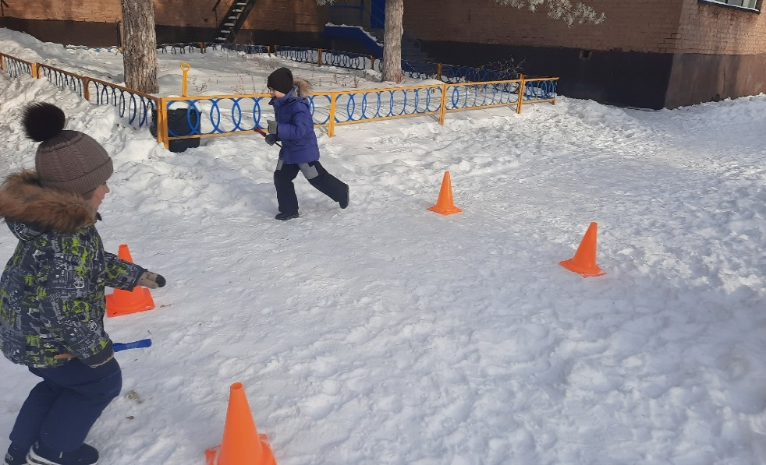
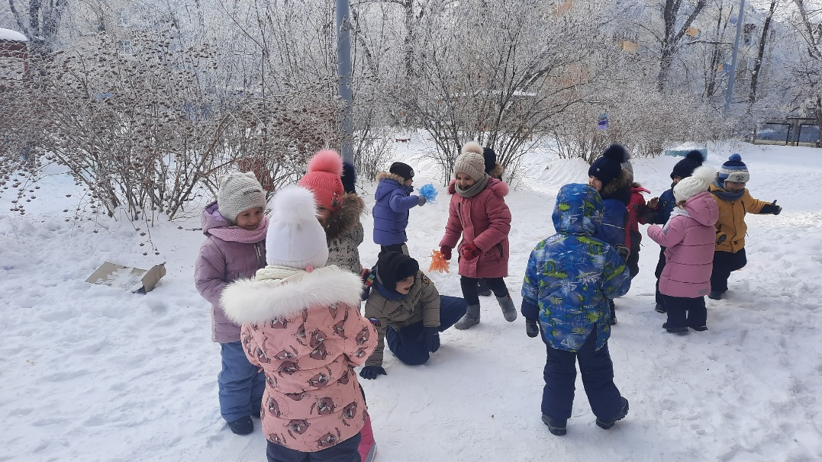
Технологии сохранения и стимулирования здоровья:
Физические упражнения и подвижные игры

Slide 8
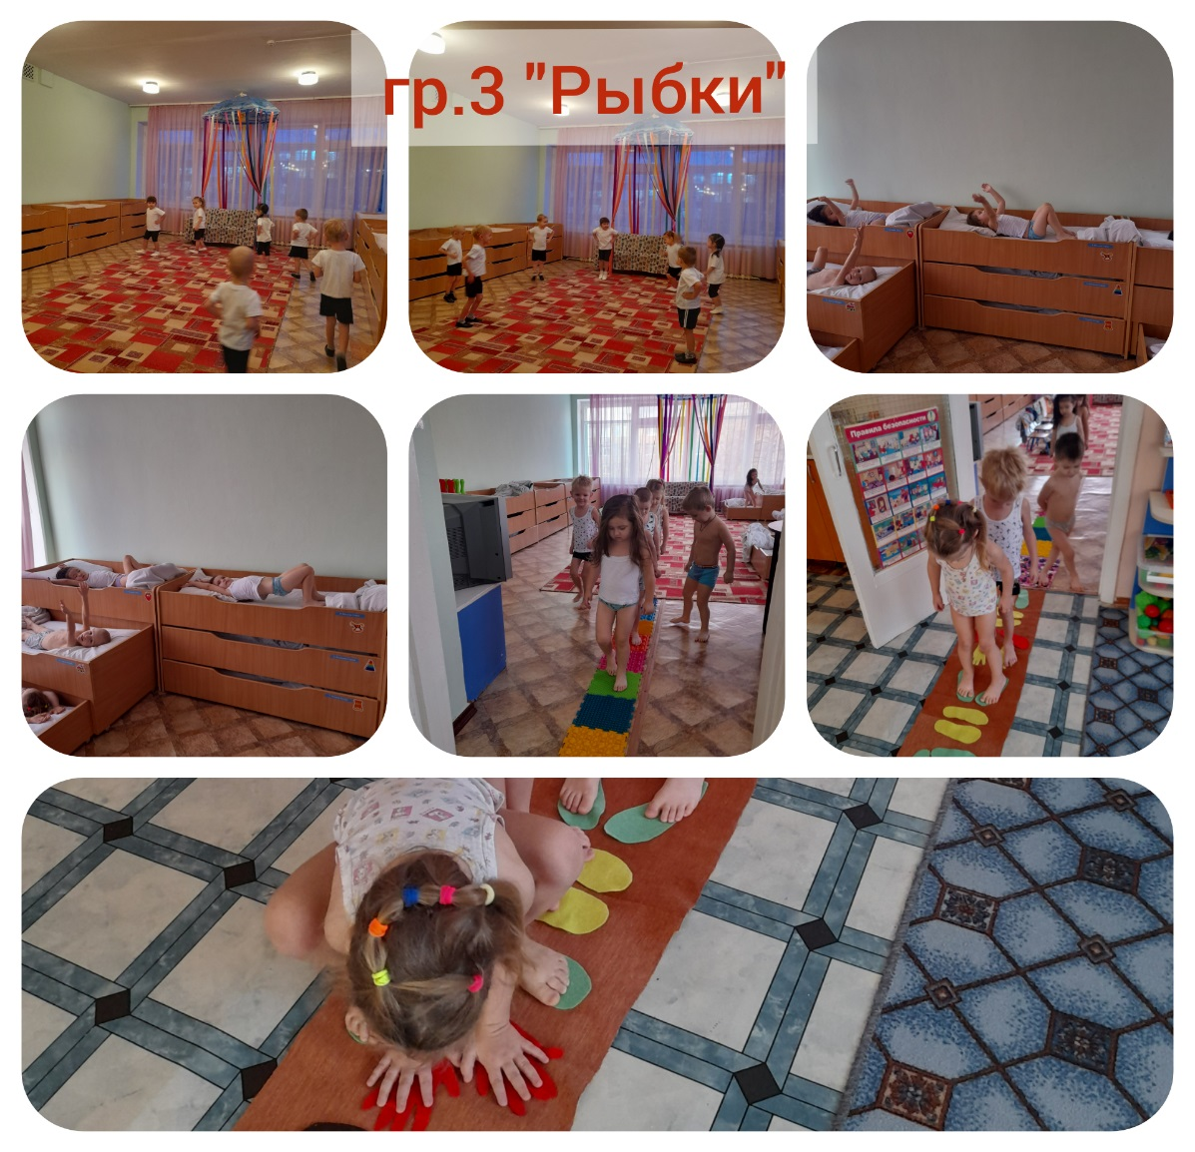
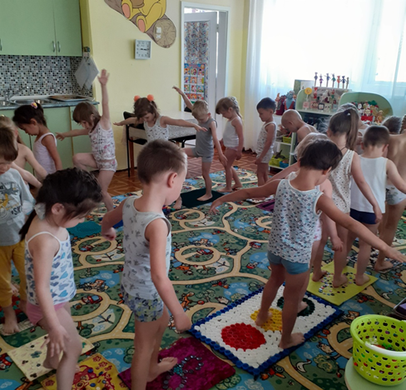
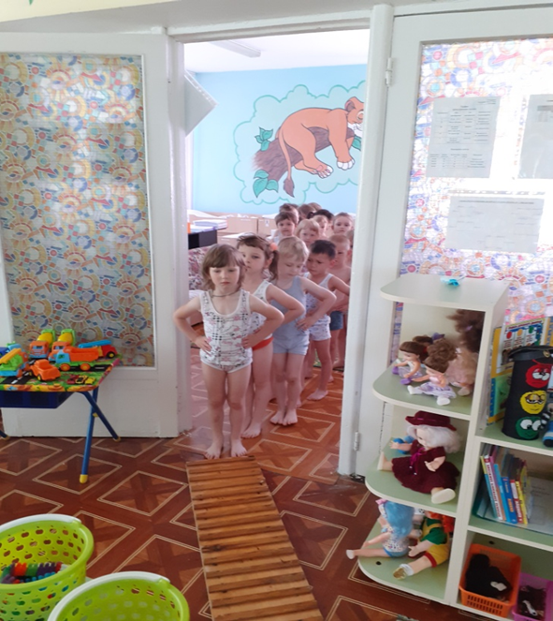
Гимнастика после сна

Slide 9
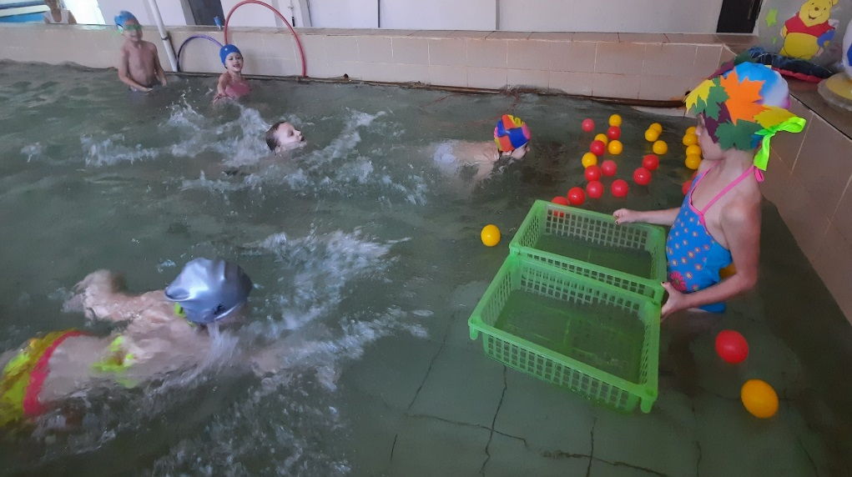
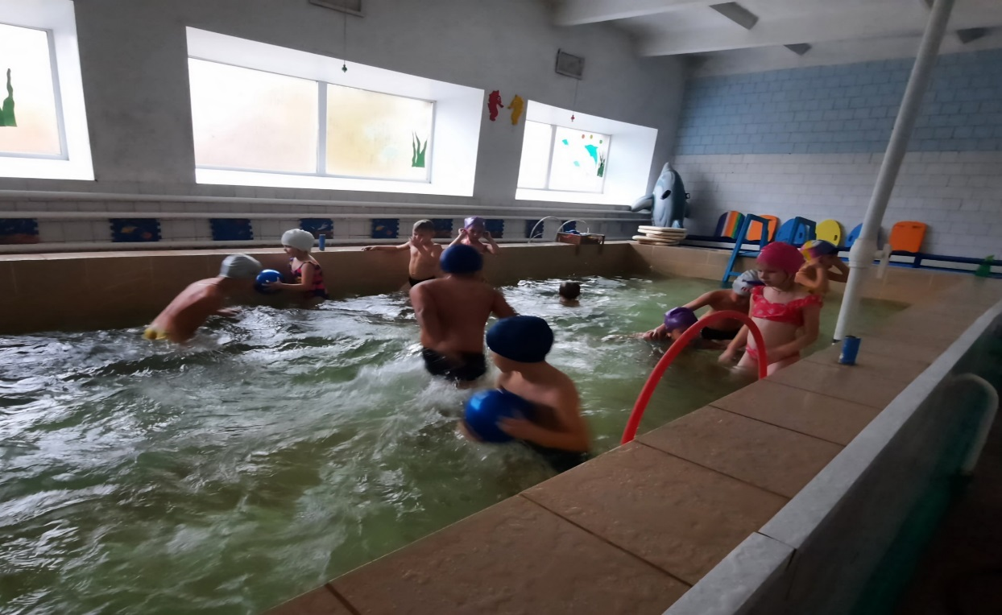
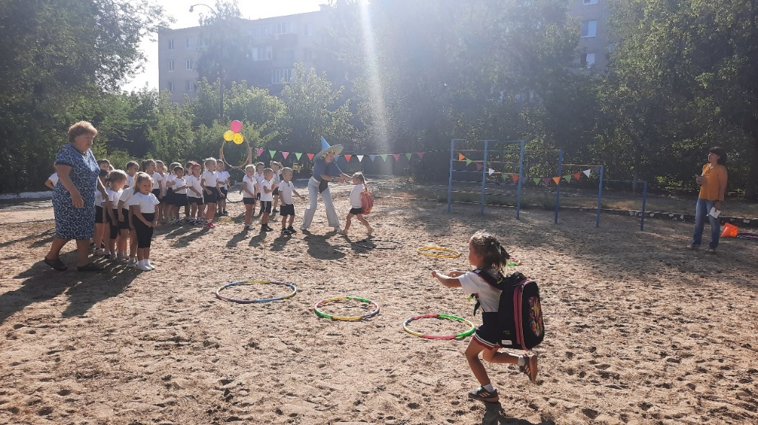
Технологии обучения здоровому образу жизни:
Физкультурные праздники, досуги, занятия

Slide 10
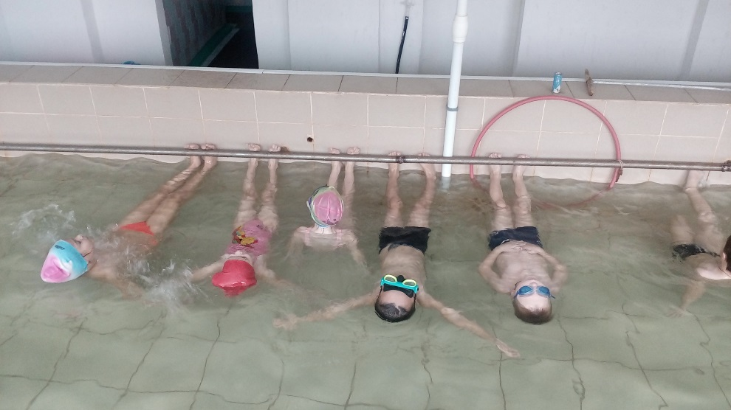
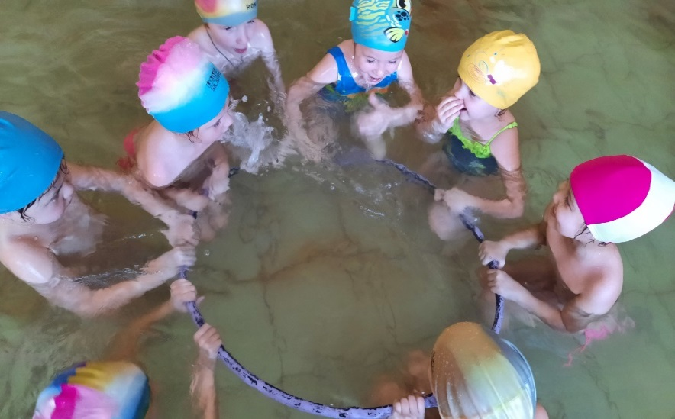
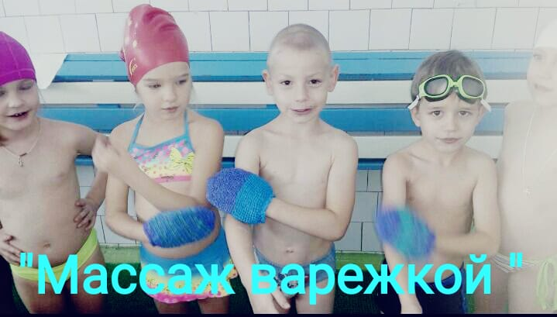
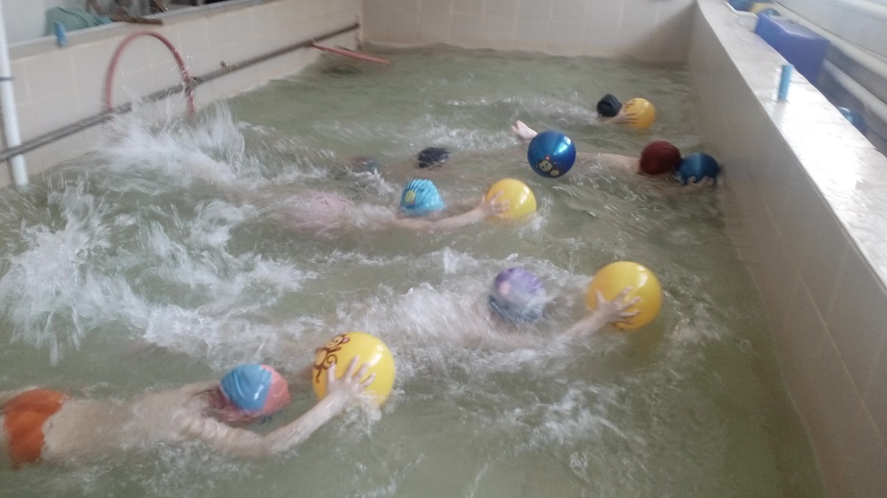
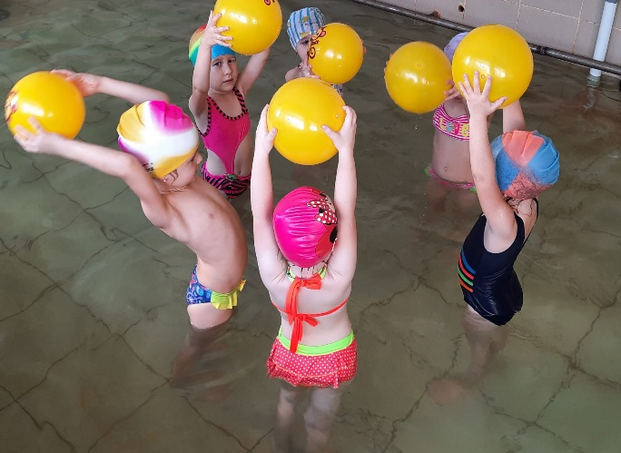
Закаливание, плавание

Slide 11
СПАСИБО ЗА ВНИМАНИЕ!!!

